Slide 1




CHỦ ĐỀ 2
PHÉP CỘNG, PHÉP TRỪ TRONG PHẠM VI 20
BÀI GIẢNG ĐIỆN TỬ
Chào mừng các em đến với tiết Tiếng Việt - Lớp 2
BÀI 7
PHÉP CỘNG (QUA 10)
TRONG PHẠM VI 20
MÔN: TOÁN
BÀI 7: Luyện tập tiết 4
Lớp : 2B
Người thực hiện : Phạm Thị Mậu
Đơn vị : Trường Tiểu học Quốc Tuấn
NĂM HỌC: 2024 - 2025
Bản quyền thuộc về: FB Hương Thảo

Slide 2
KHỞI ĐỘNG

Slide 3


Slide 4
LUYỆN TẬP
TIẾT 4

Slide 5
1
Số?
a)
Số hạng | 6 | 6 | 6 | 6 | 6 | 6
Số hạng | 4 | 5 | 6 | 7 | 8 | 9
Tổng | 10 | ? | 12 | ? | ? | ?
11
13
14
16
13
?
b)
11
?
?
7
6
?
3
8
3
4
?
2
1
2
6
1
2
2
0

Slide 6
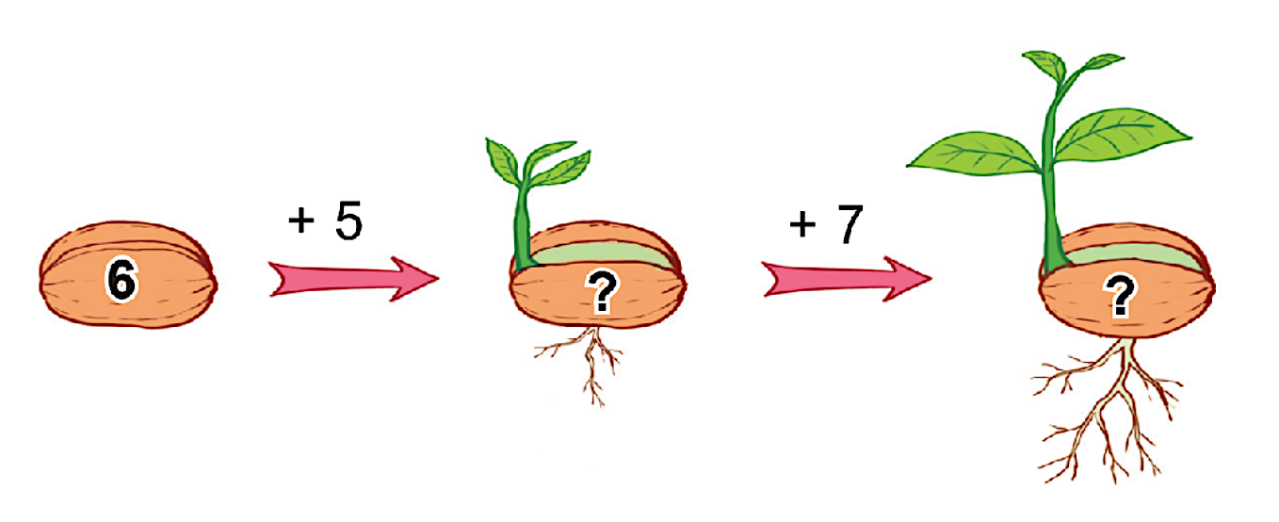
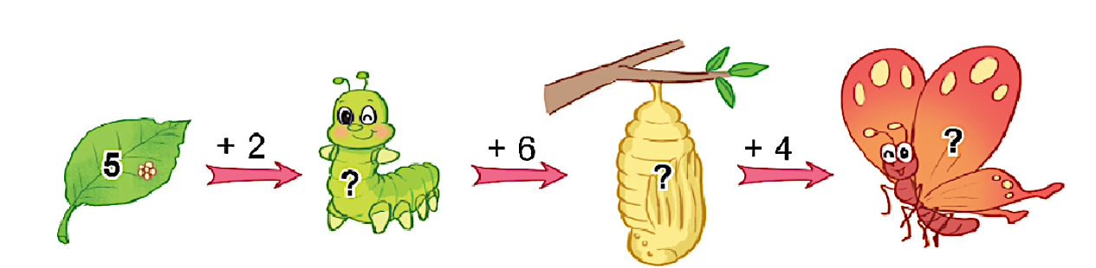
2
Số?
a)
11
18
b)
17
7
13

Slide 7












3
Nối hai phép tính có cùng kết quả:

Slide 8
4
Đoàn tàu chở hàng có 4 toa đã ra khỏi đường hầm,
còn 7 toa ở trong đường hầm. Hỏi đoàn tàu đó có tất cả bao nhiêu toa?
Bài giải
Đoàn tàu có tất cả là:
4 + 7 = 11(toa)
Đáp số: 11 toa

Slide 9














Hẹn gặp lại các bạn ở bài sau nhé

